Slide 1
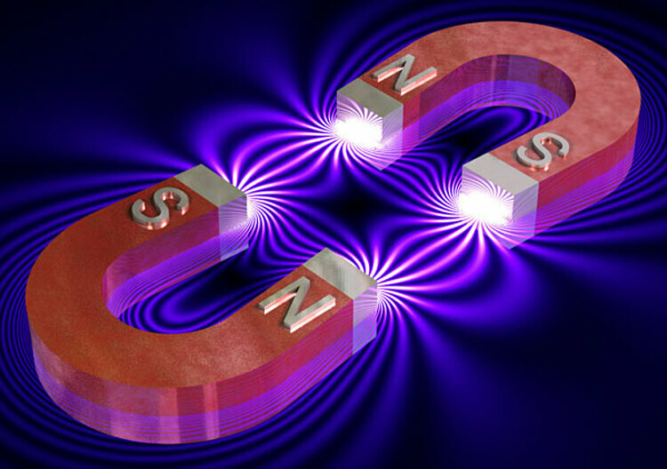
BÀI 18
NAM CHÂM
Tiết 3

Slide 2

Thí nghiệm:
Bước 1: Treo thanh nam châm thẳng bằng 2 sợi chỉ lên thanh ngang của giá đỡ, để cho thanh nam châm nằm cân bằng. (Hình 18.4 sgk trang 89)
Bước 2: Đưa một cực của thanh nam châm khác lại gần một đầu thanh nam châm được treo
Bước 3: Sau đó đưa cực còn lại của nam châm lại gần thanh nam châm được treo. Mô tả hiện tượng xảy ra
Dự đoán
Đưa ra phương án thí nghiệm
Làm thí nghiệm
Báo cáo kết quả
Nhóm tiến hành thí nghiệm,
thảo luận trong 5 phút và
hoàn thành phiếu học tập số 1

Slide 3

Cách 1: Đưa 1 đầu của thanh nam châm đã biết cực lại gần một đầu của thanh nam châm cần xác định cực. Dựa vào sự tương tác của nam châm sẽ xác định cực Bắc và cực Nam của thanh nam châm
BÀI TẬP:
Từ nội dung vừa học và bài học trước, xác định cực Nam, cực Bắc của thanh nam châm “bí ẩn”
Làm việc nhóm trong 2 phút
Cách 2: Treo thanh nam châm lên giá đỡ bằng 1 sợi dây không soắn và đặt ở xa các vật liệu từ khác, để nam châm cân bằng đầu nào quay về hướng Bắc thì đó là cực Bắc, đầu còn lại là cực Nam
Cách 3: Đưa thanh nam châm chưa biết cực lại gần 1 đầu của kim nam châm thử . Nếu cực Bắc của kim nam châm hướng về đầu này thì đó là cực Nam của thanh nam châm , cực còn lại cực Bắc và ngược lại

Slide 4

Thí nghiệm:
Bước 1: Đặt một kim nam châm tự do tại vị trí gần một nam châm thẳng. Xác định hướng của kim nam châm.
Bước 2: Đẩy kim nam châm lệch khỏi hướng vừa xác định rồi buông tay. Khi kim đã đứng yên, kim còn chỉ hướng lúc đầu nữa không? Làm lại thí nghiệm 2 lần và nhận xét.
Bước 3: Di chuyển thanh nam châm. Làm lại bước 1, bước 2 và nhận xét
Các nhóm tiến hành thí nghiệm, thảo luận trong 3 phút và hoàn thành phiếu học tập số 2

Slide 5
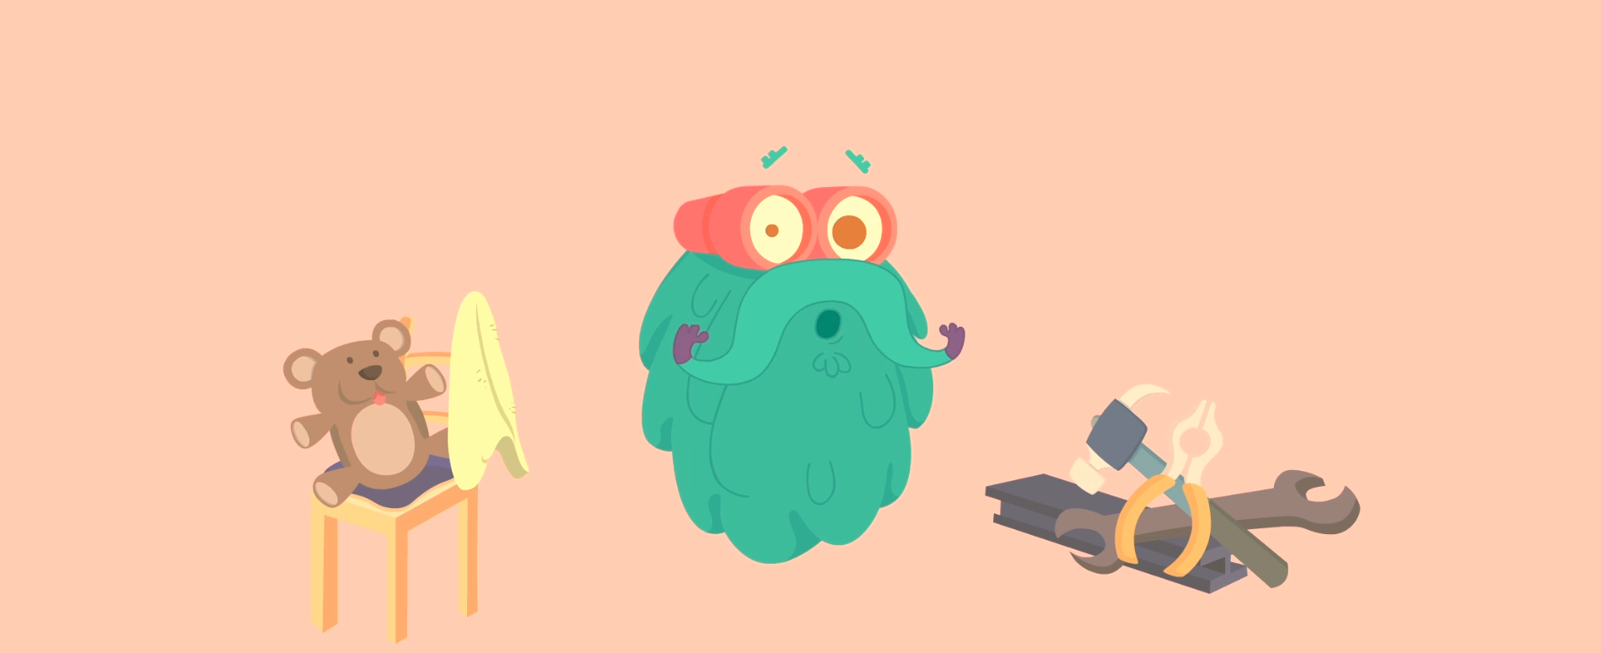
Câu 1. Vật nào dưới đây có tính chất từ?
Gấu bông,
khăn vải, ghế gỗ
B. Kìm, cờ lê, búa l làm bằng sắt

Slide 6

Câu 1. Vật nào dưới đây có tính chất từ?
A. Nhiên liệu là những chất cháy được, khi cháy tỏa nhiệt và phát sáng.
B. Nhiên liệu đóng vai trò quan trọng trong đời sống và sản xuất.
C. Nhiên liệu khí là nhiên liệu gây độc hại nhất cho môi trường.
D. Nhiên liệu rắn gồm than, gỗ …
B. Kìm, cờ lê, búa làm bằng sắt

Slide 7
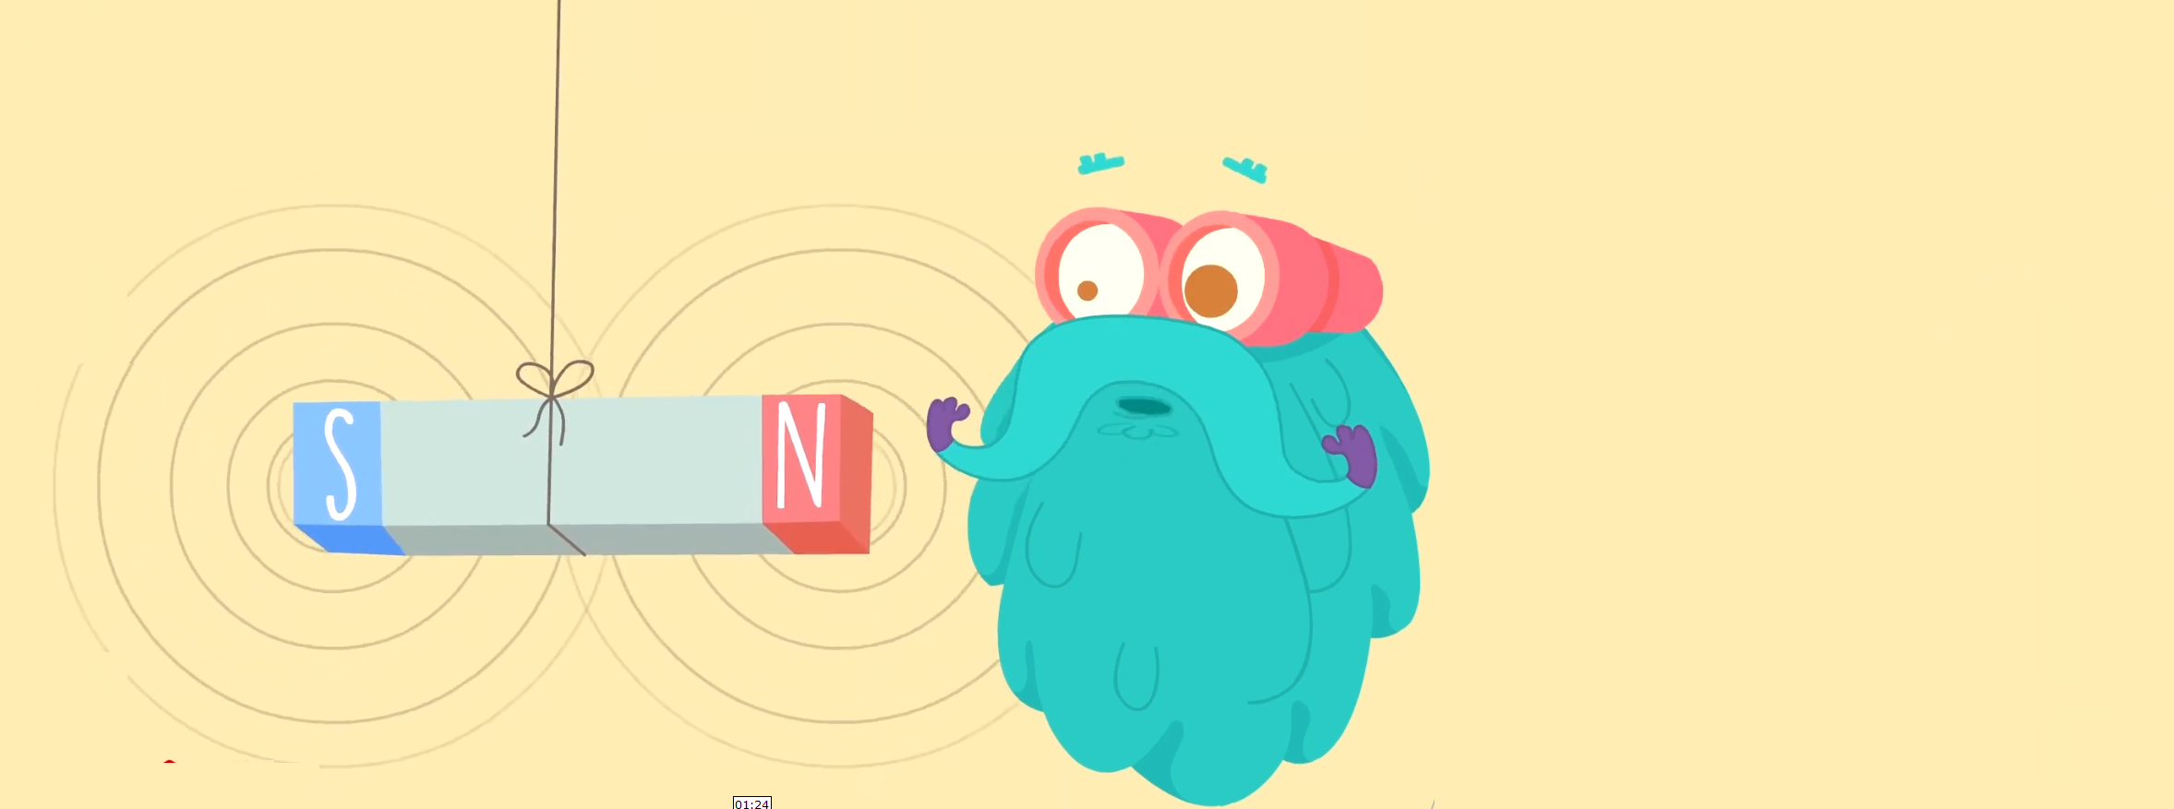
Câu 2. Thanh nam châm treo vào sợi chỉ mảnh khi đặt cân bằng luôn chỉ hướng nào?
Bắc - Tây
B. Tây - Nam
C. Đông - Tây
D. Bắc - Nam

Slide 8
Câu 2. Thanh nam châm treo vào sợi chỉ mảnh khi đặt cân bằng luôn chỉ hướng nào?
NORTH POLE
D. Bắc - Nam
SOUTH POLE

Slide 9

Câu 3. Đặt hai nam châm như hình,
cho chúng lại gần nhau thì hai nam châm sẽ …
A. Cung cấp đủ không khí hoặc oxi cho quá trình cháy.
B. Tăng diện tích tiếp xúc của nhiên liệu rắn với với không khí hoặc oxi.
C. Điều chỉnh lượng nhiên liệu để duy trì sự cháy phù hợp với nhu cầu sử dụng.
D. Cả 3 yêu cầu trên.
Hút nhau
B. Đẩy nhau

Slide 10

Câu 3. Đặt hai nam châm như hình,
cho chúng lại gần nhau thì hai nam châm sẽ …
A. Cung cấp đủ không khí hoặc oxi cho quá trình cháy.
B. Tăng diện tích tiếp xúc của nhiên liệu rắn với với không khí hoặc oxi.
C. Điều chỉnh lượng nhiên liệu để duy trì sự cháy phù hợp với nhu cầu sử dụng.
D. Cả 3 yêu cầu trên.
B. Đẩy nhau

Slide 11
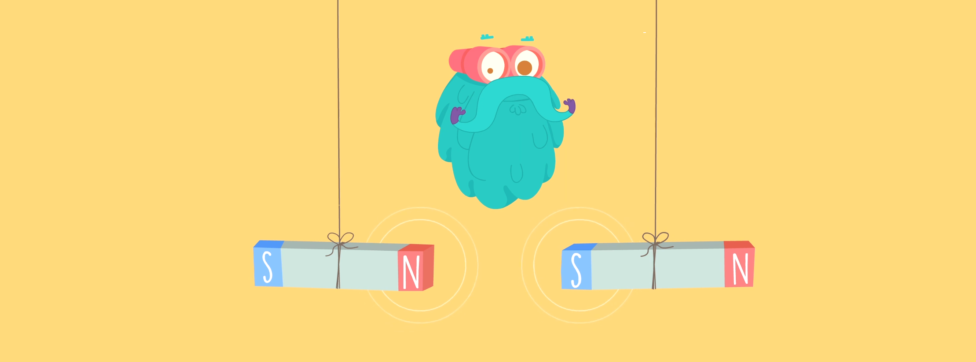
Câu 4. Đặt hai nam châm như hình,
cho chúng lại gần nhau thì hai nam châm sẽ …
Hút nhau
B. Đẩy nhau

Slide 12

Câu 4. Đặt hai nam châm như hình,
cho chúng lại gần nhau thì hai nam châm sẽ …
Hút nhau

Slide 13

Câu 5. Bệnh nhân bị dính mạt sắt vào mắt.
Tại sao bác sĩ sẽ dùng thiết bị có bộ phận là nam châm
khi không thể dùng panh hoặc kìm?
Vì nam châm làm tan sắt
B. Vì nam châm đẩy sắt
C. Vì nam châm hút sắt

Slide 14
Câu 6.Tại sao phải dùng khối nam châm có kích thước lớn, để dọn rác, sắt vụn dưới lòng sông, lòng kênh
Vì nam châm càng lớn thì từ tính càng mạnh có thể hút được nhiều sắt vụn dưới lòng sông, lòng kênh.

Slide 15
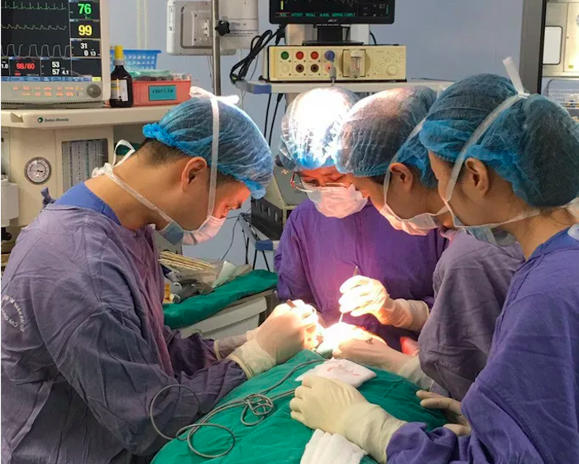
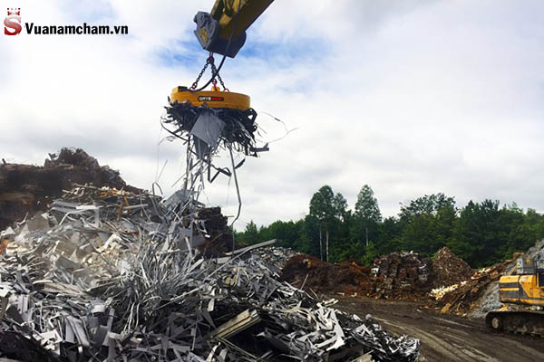
Tìm tòi mở rộng
ỨNG DỤNG CỦA NAM CHÂM

Slide 16
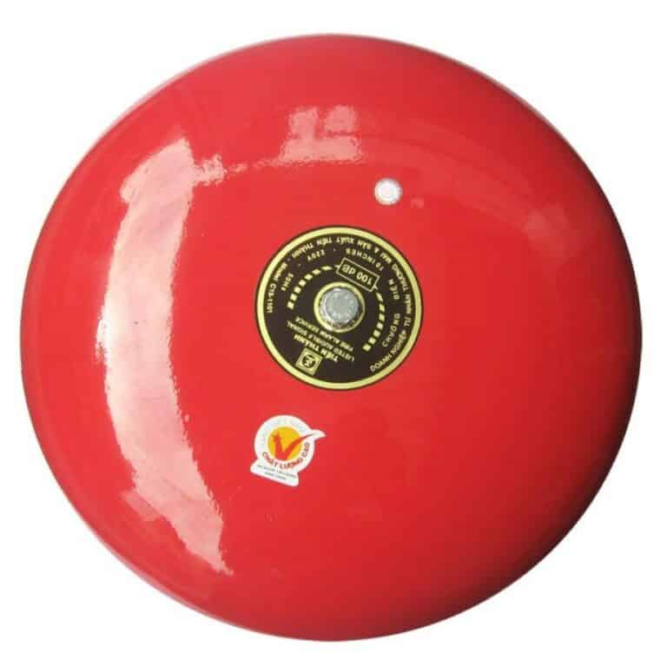
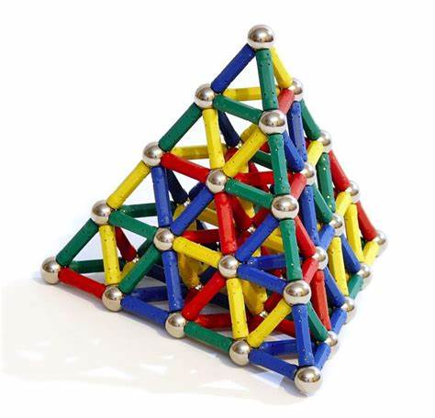

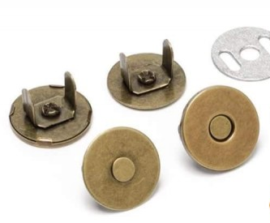
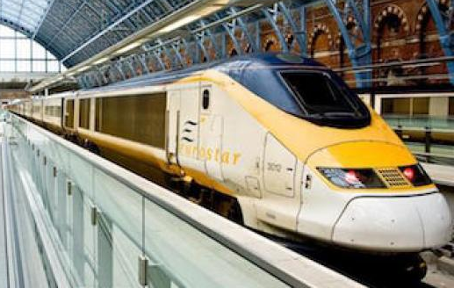
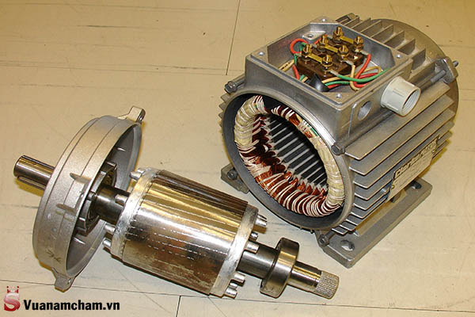
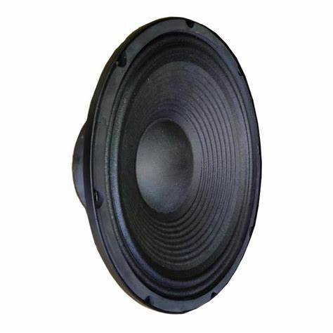
Tìm tòi mở rộng
ỨNG DỤNG CỦA NAM CHÂM

Slide 17
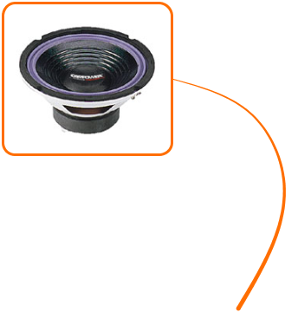
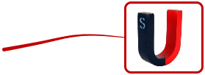
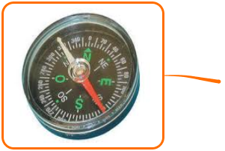
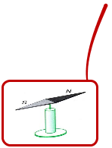
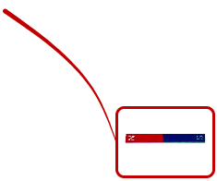
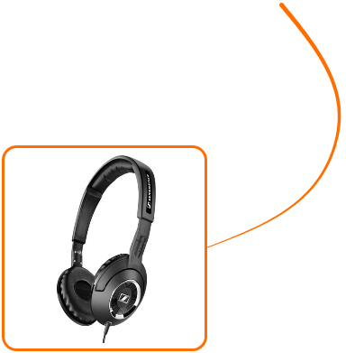
Có
Có
…(1)…
Từ tính
Đặc điểm
Hút
…(2)…
Vật liệu có tính chất từ
Hình dạng
NAM CHÂM
NAM CHÂM
Ứng dụng
Tương tác
Khác cực
…(3)…
Hút
Cùng cực
…(4)…
Đẩy

Slide 18


Slide 19

HẸN GẶP LẠI CÁC EM TRONG
BUỔI HỌC TIẾP THEO

